Slide 1

Financement du climat et CBDR-RC

Slide 2
RIO et la convention cadre : CBDR-RC
En 1990 :
Annexe 1 : les pays membres de l’OCDE et ceux « en transition »
Annexe 2 : les 23 pays membres de l’OCDE
Non annexe 1: les autres pays

Slide 3
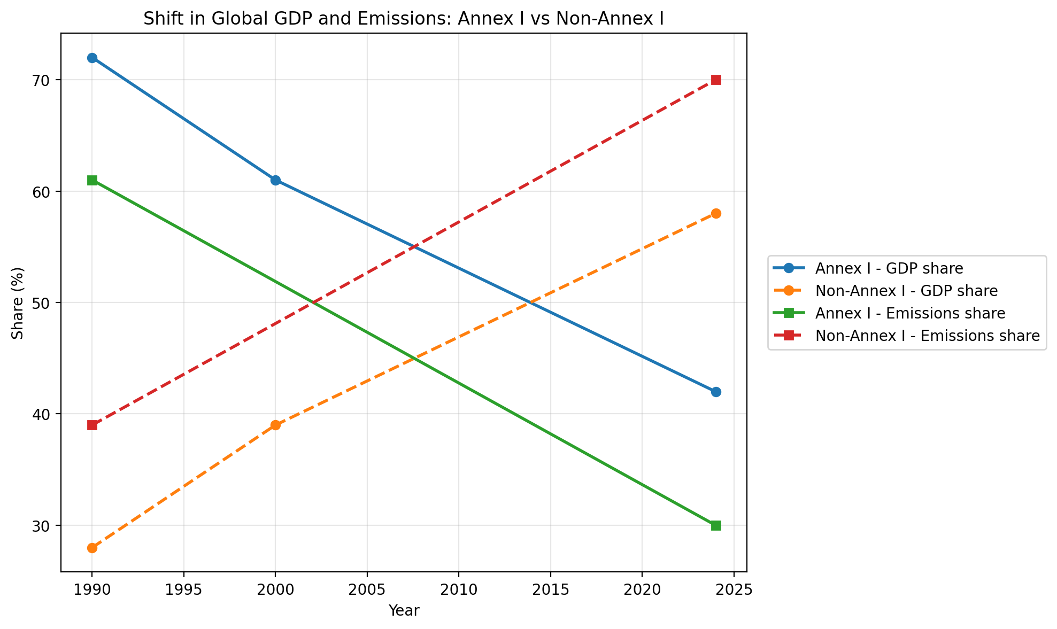
Un monde transformé depuis le Sommet de Rio (1992)

Slide 4
Une accélération des émissions depuis 2000

Slide 5
Emissions cumulées (historiques)
Cumul 1850-2024, tous gaz et déforestation | En %
Annexe I (hors Annexe II), incluant la Russie | 52%
dont : Annexe II | 43%
Non Annexe I | 48%
^{[1]} Les chiffres correspondent au cumul des émissions de 1850 à 2023/2024, en incluant tous les gaz (CO2, Méthane, N2O) ainsi que l'impact de la déforestation (UTCATF), ce qui est la mesure la plus rigoureuse de la "responsabilité historique".
^{[2]} La Russie représente à elle seule 7% des émissions cumulées mondiales.

Slide 6
Des contributions financières inégales
En 2020, seulement 3 pays (Japon, Allemagne, France) finançaient 70 % de l'aide bilatérale mondiale pour le climat.
La « juste part » :
La France contribue à hauteur de 226%
Les États-Unis sous-contribuent massivement (41 % de leur juste part en 2023) …. et se retirent à nouveau de l'Accord de Paris.

Slide 7
Qui paie le prix de ces catégories désormais obsolètes?
Les pays les plus pauvres et vulnérables manquent de financements, notamment pour l'adaptation climatique car la base des contributeurs est restreinte et celle des bénéficiaires très vaste.
Les pays européens.
En ligne avec leurs obligations de pays Annexe 2 : émissions = - 34% Ont compensé la faiblesse des contributions américaines.
Sentiment d’injustice peut remettre en question la bonne volonté.

Slide 8
Revenir aux bases : CBDR-RC
Des responsabilités communes : chaque pays a un rôle à jouer et une responsabilité pour préserver un bien commun.
Des responsabilités différenciées :
  les plus grands émetteurs doivent diminuer plus rapidement leurs émissions.
Selon les Capacités Respectives :
  les pays les plus riches doivent financer les moins riches. Mettre à jour la base des donateurs et la revoir de façon routinière. Quels critères?
  pour les bénéficiaires : cibler l'aide sur les pays qui ont les plus faibles capacités.

Slide 9
➔ Comment préparer une réforme sur des bases équitables et scientifiques.
MERCI !
THANK YOU !

